Slide 1

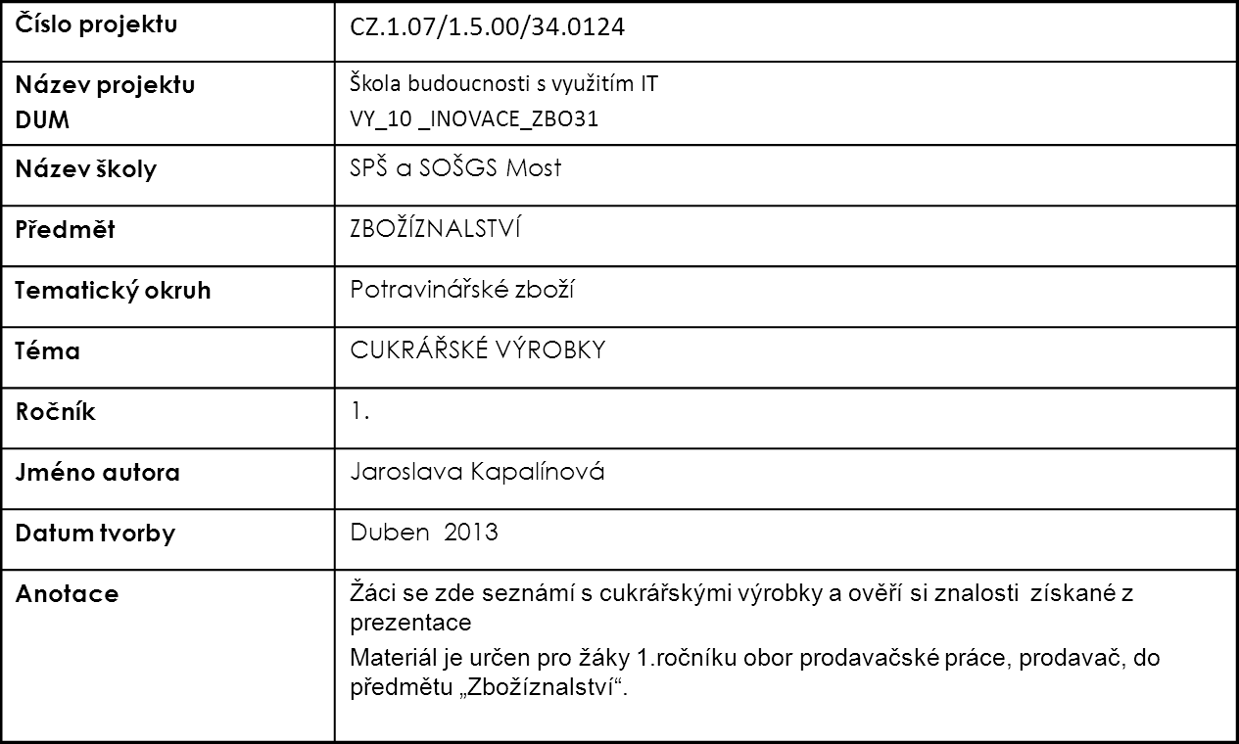

Střední průmyslová škola a Střední odborná škola gastronomie a služeb, Most, příspěvková organizace
DIGITÁLNÍ UČEBNÍ MATERIÁL

Slide 2
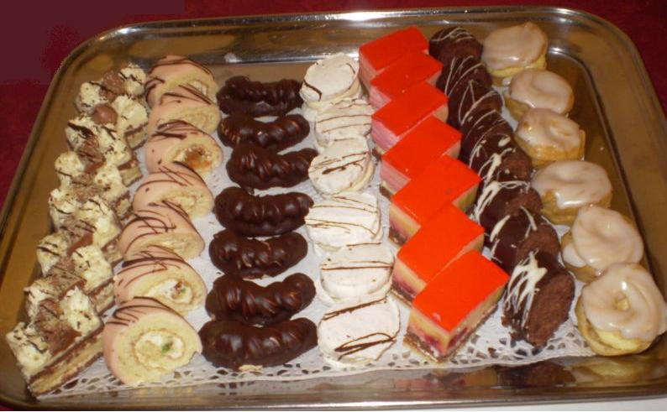
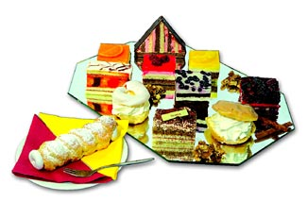
Cukrářské výrobky

Slide 3
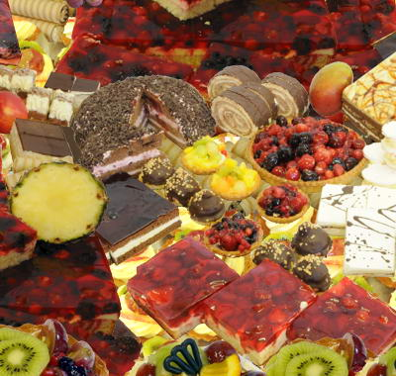
Význam ve výživě
Vysoká energetická hodnota /tuky, cukry/

Slide 4
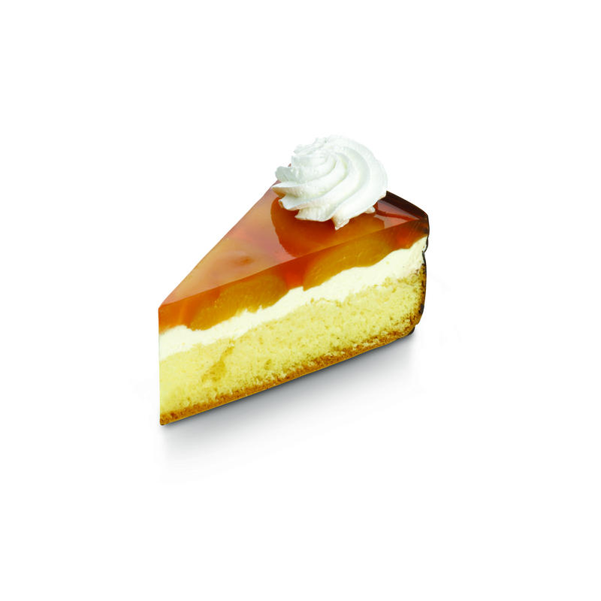
Složení
Korpusy – těsta
Náplně
Polevy

Slide 5
Korpusy – těsta
Linecké těsto/korpus/ – linecká kolečka, košíčky
Listové těsto/korpus/ – žloutkové řezy
Vaflové těsto/korpus/ (s oříšky) – kolečka
Pálené těsto/korpus/ – větrník, věnečky, banánky
Jádrové těsto/korpus/ (převládají oříšky) – rohlíčky
Šlehané těsto/korpus/ - podle obsahu tuku se dělí na lehké a těžké hmoty

Slide 6
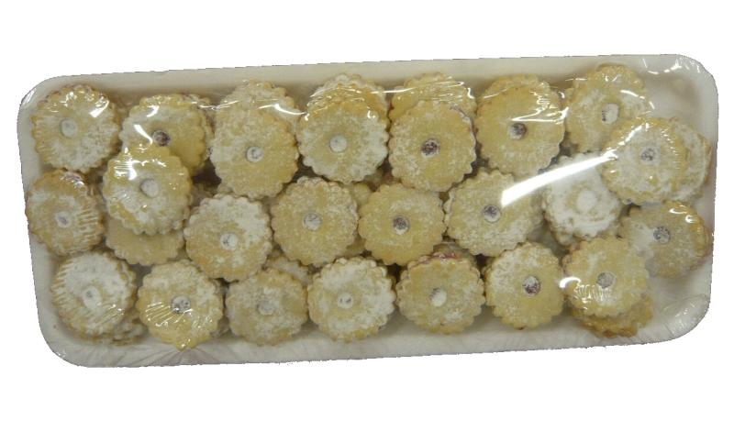
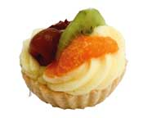
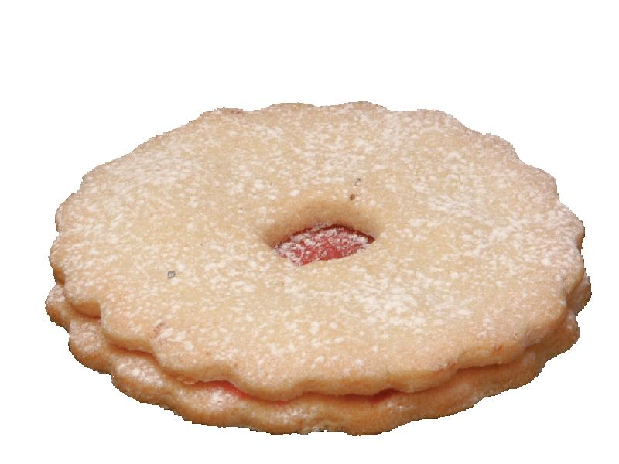
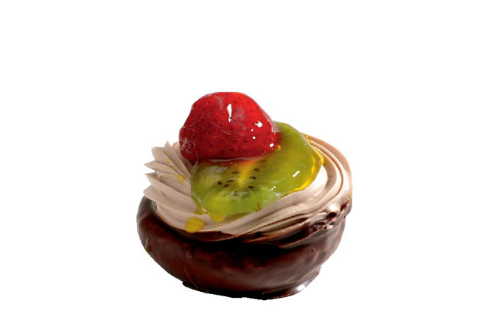
LINECKÉ TĚSTO

Slide 7
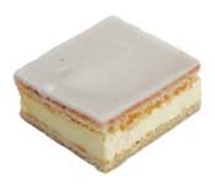
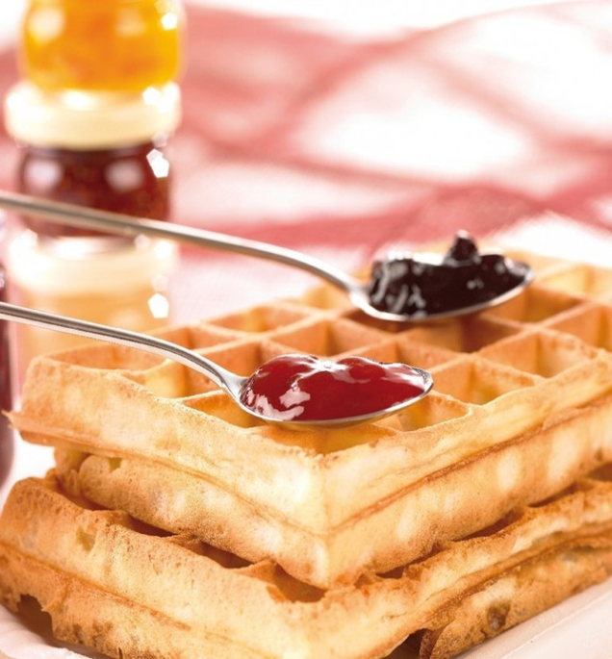
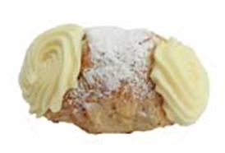
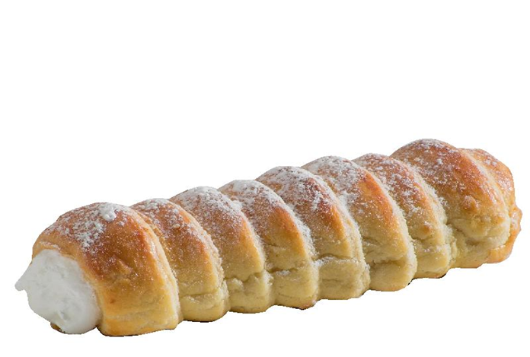
LISTOVÉ TĚSTO , VAFLOVÉ TĚSTO

Slide 8
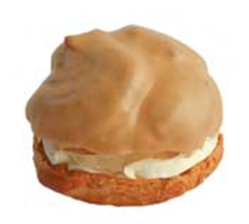
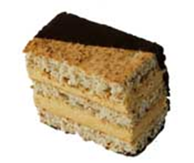
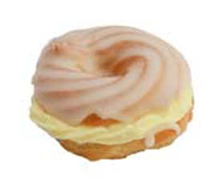
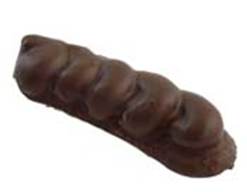
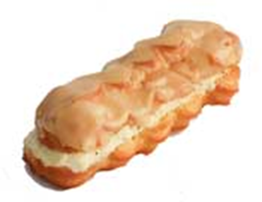
PÁLENÉ TĚSTO , JÁDROVÉ TĚSTO

Slide 9
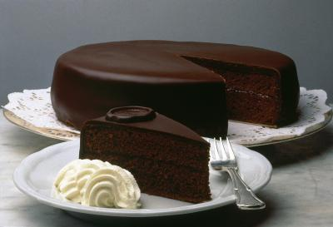
ŠLEHANÉ HMOTY /KORPUSY/
ROZDĚLENÍ:
Lehké hmoty
Těžké hmoty

Slide 10
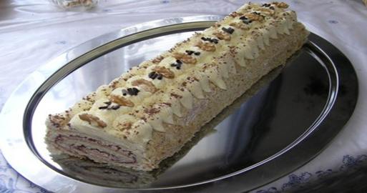
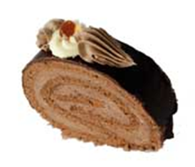
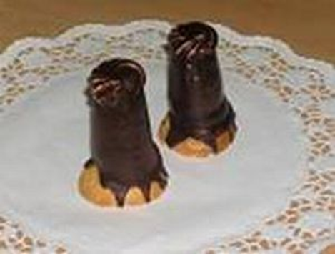
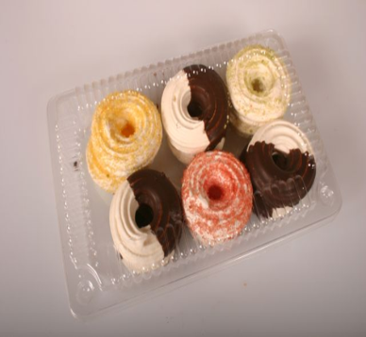
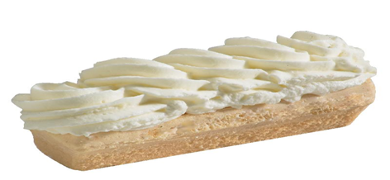
LEHKÉ HMOTY
DORTOVÁ
DOBOŠOVÁ
PIŠKOTOVÁ
BUFLERY
BEZÉ HMOTA
SNĚHOVÁ HMOTA
ŽLOUTKOVÁ HMOTA

Slide 11
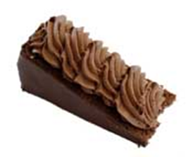
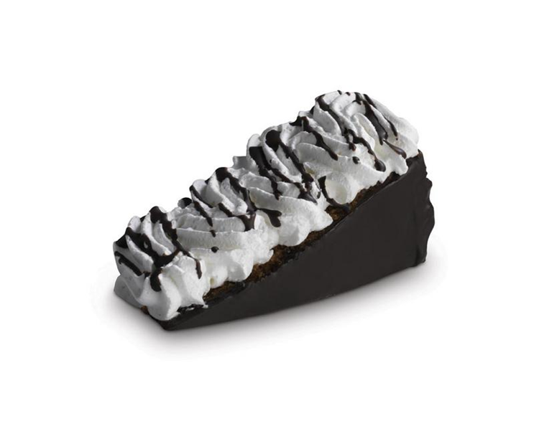
TĚŽKÉ HMOTY
TERSKÁ HMOTA
vzniká třením cukru, tuku, bílků a mandlí
SACHROVÁ HMOTA
ušlehané žloutky s olejem se spojí s bílkovým sněhem, moukou a čokoládou nebo kakaem

Slide 12
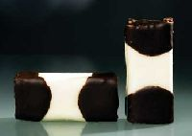
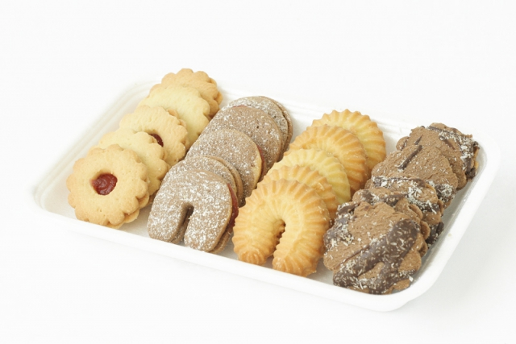
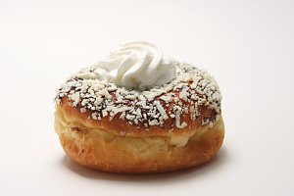
DALŠÍ DRUHY CUKRÁŘSKÝCH VÝROBKŮ
KYNUTÉ
ČAJOVÉ
DEZERTY
MODELOVANÉ VÝROBKY

Slide 13
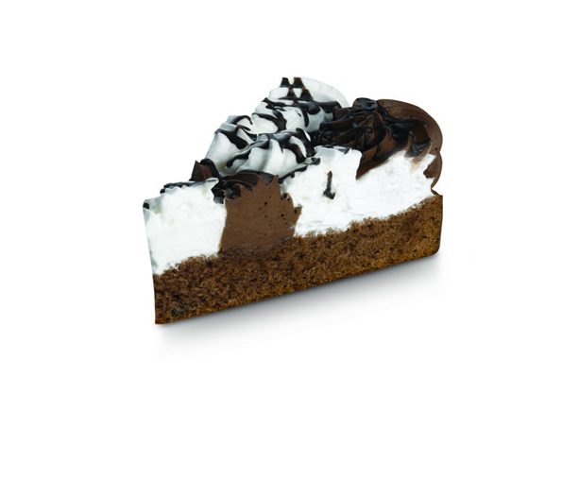
KRÉMY - NÁPLNĚ
KAKAOVÝ KRÉM
ČOKOLÁDOVÝ KRÉM
KÁVOVÝ KRÉM
VANILKOVÝ KRÉM
MÁSLOVÝ KRÉM, S PUDINKEM, LÍSKOOŘÍŠKOVÝ
BANÁNOVÝ KRÉM
ŽLOUTKOVÝ KRÉM
JAHODOVÝ KRÉM
PUNČOVÝ KRÉM
TVAROHOVÝ KRÉM
BROSKVOVÝ KRÉM
JABLEČNÁ NÁPLŇ
OŘECHOVÁ NÁPLŇ
MAKOVÁ NÁPLŇ

Slide 14
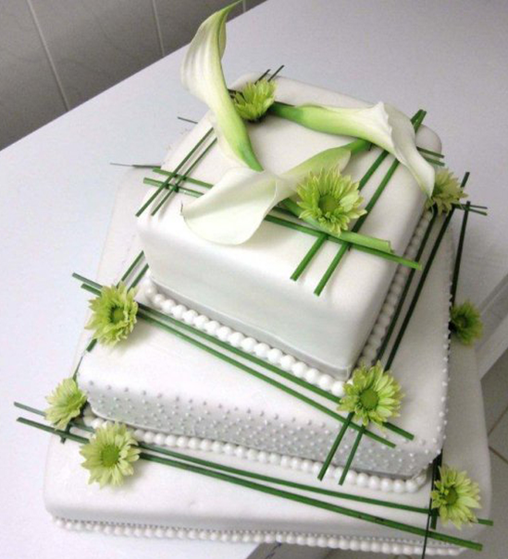
POLEVY
CUKROVÁ POLEVA
ČOKOLÁDOVÁ POLEVA-ZRCADLOVÁ
BÍLKOVÁ POLEVA
JAHODOVÁ POLEVA-ZRCADLOVÁ
PISTÁCIOVÁ POLEVA
MANDLOVÁ POLEVA
ROSOLOVÁ POLEVA
FONDÁNOVÁ POLEVA
MARCIPÁN

Slide 15
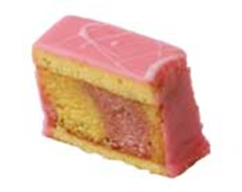
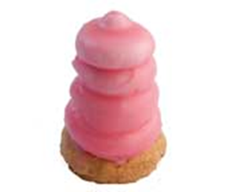
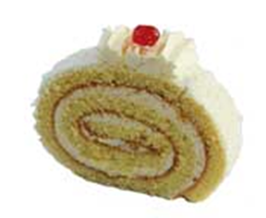
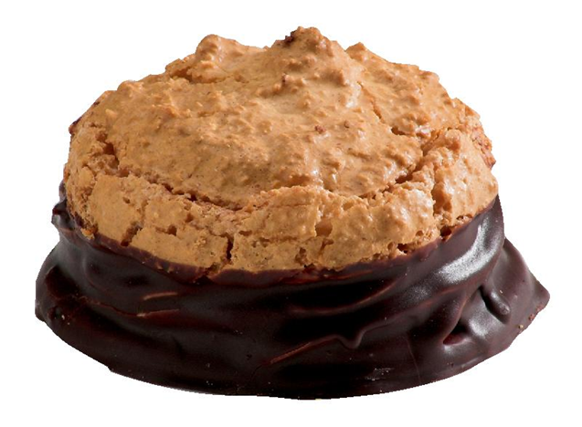
Tržní DRUHY zákusků
ZÁKUSKY:
Věnečky
Větrníky
Rohlíčky
Žloutkový řez
Punčový řez
Ovocný řez
Štafetka
Košíček ovocný, čokoládový
Indián
Špička
Rakvička
Kremrole, kokoska…..

Slide 16
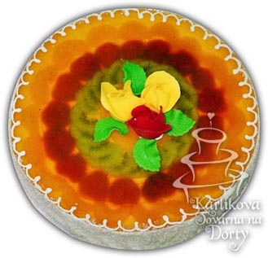
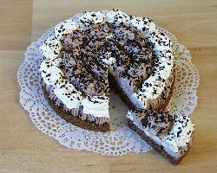
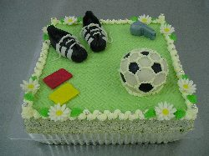
Tržní dRUHY dortů
DORTY:
Máslový dort
Čokoládový dort
Harlekýn
Pařížský dort
Ovocný dort
Ořechový dort
Šlehačkový dort…

Slide 17
skladování
v chladící lednici maximálně 24 hod.
šlehačkové zákusky a dorty se neskladují,
objednávat pouze tolik, kolik se jich ten den prodá

Slide 18
vady
žluklá tuková náplň
kyselá šlehačka
popraskaný rosol
nestejné velikosti zákusků
pomačkaný /rozmáčklý/ zákusek
připálený korpus

Slide 19
OPAKOVÁNÍ
Ze kterých částí se skládá cukrářský výrobek?
Vyjmenujte 10 zákusků.
Vyjmenujte 5 dortů?
Řekněte složení věnečku a ovocného dortu.

Slide 20
ZDROJE
http://www.pekarstvi-sumava.cz/img/ilustracecukrarna.jpg
http://nd01.jxs.cz/881/382/2eeae5c215_35123832_o2.jpg
http://www.masowest.cz/masowest/user/ai/ai_8_1.jpg
http://www.ivanmik.estranky.cz/img/mid/3177/rolada-orechova.jpg
http://www.opeko.cz/images/gallery/snd_044.jpg
http://www.opeko.cz/images/gallery/402-linecke-pecivo-500g.jpg
http://www.opeko.cz/images/gallery/snd_028.jpg
http://www.opeko.cz/images/gallery/snd_031.jpg
http://www.opeko.cz/images/gallery/drt_034.jpg
http://www.opeko.cz/images/gallery/opk_075.jpg
http://www.opeko.cz/images/gallery/snd_030.jpg
http://www.slaviabrno.cz/galerie/cukrarska_misa2.jpg
http://www.benea.cz/_ftp/OBRAZKY/2_vyrobky/06_zakusky/1400/7175%20Rol%C3%A1da%20pi%C5%A1kotov%C3%A1%20s%20kakaovou%20polevou%2050g.jpg
http://www.benea.cz/_ftp/OBRAZKY/2_vyrobky/06_zakusky/0175/7193%20Rol%C3%A1da%20pi%C5%A1kotov%C3%A1%20kokosov%C3%A1%2050g.jpg
http://www.benea.cz/_ftp/OBRAZKY/2_vyrobky/06_zakusky/1400/7194%20%C5%A0tafetka%20s%20krokantov%C3%BDm%20kr%C3%A9mem%2050g.jpg
http://www.benea.cz/_ftp/OBRAZKY/2_vyrobky/06_zakusky/0175/8271%20Ban%C3%A1nek%20k%C3%A1vov%C3%BD%2040g.jpg
http://www.benea.cz/_ftp/OBRAZKY/2_vyrobky/06_zakusky/0175/8731%20Indi%C3%A1nek%20s%20fond%C3%A1novou%20polevou%2040g.jpg
http://www.benea.cz/_ftp/OBRAZKY/2_vyrobky/06_zakusky/0175/8988%20V%C4%9Bne%C4%8Dek%20s%20fond%C3%A1novou%20polevou%2060g.jpg
http://www.benea.cz/_ftp/OBRAZKY/2_vyrobky/06_zakusky/0175/9001%20V%C4%9Btrn%C3%ADk%20karamelov%C3%BD%20s%20fond%C3%A1novou%20polevou%20120g.jpg
http://www.benea.cz/_ftp/OBRAZKY/2_vyrobky/06_zakusky/1400/9084%20Listov%C3%BD%20%C5%A1%C3%A1te%C4%8Dek%20s%20pudinkov%C3%BDm%20kr%C3%A9mem%2050g.jpg
http://www.benea.cz/_ftp/OBRAZKY/2_vyrobky/06_zakusky/0175/9096%20Ko%C5%A1%C3%AD%C4%8Dek%20s%20pudinkov%C3%BDm%20kr%C3%A9mem%20a%20ovocem%2050g.jpg

Slide 21
ZDROJE
http://www.benea.cz/_ftp/OBRAZKY/2_vyrobky/06_zakusky/0175/8928%20Pun%C4%8Dov%C3%BD%20%C5%99ez%2060g.jpg
http://www.benea.cz/_ftp/OBRAZKY/2_vyrobky/06_zakusky/0175/7354%20Listov%C3%BD%20%C5%BEloutkov%C3%BD%20%C5%99ez%2080g.jpg
http://www.benea.cz/_ftp/OBRAZKY/2_vyrobky/06_zakusky/1400/8231%20Sachr%C5%AFv%20%C5%99ez%20s%20pa%C5%99%C3%AD%C5%BEskou%20%C5%A1leha%C4%8Dkou%20100g.jpg
http://www.millba-czech.cz/photos/hi/snp3.jpg
http://www.millba-czech.cz/photos/hi/snp1.jpg
http://www.benea.cz/_ftp/OBRAZKY/2_vyrobky/06_zakusky/1400/7880%20%C4%8C%C3%A1rka%20j%C3%A1drov%C3%BD%20pi%C5%A1kot%20s%20kakaovou%20polevou%2050g.jpg
http://gastronakup.cz/content/catalog/pal-wts.jpg
http://www.nopek.cz/editor/image/produkty1/obrazek_399.jpg
http://www.nopek.cz/editor/image/produkty1/obrazek_392.jpg
http://www.nopek.cz/editor/image/produkty1/obrazek_394.jpg
http://www.vseprosvatby.cz/media/dodavatele/130-misscake/obrazek7.jpg
http://www.karlikovy-dorty.cz/images/ovocne-dorty-dort-michany-ruze-o01_detail.jpg
http://www.avoskm.cz/katalog/obr/c-d-96.jpg
http://www.avoskm.cz/katalog/obr/c-d-132.jpg
http://www.bageta.eu/fotky-nr/cajove-pecivo-200g.jpg
http://nd04.jxs.cz/154/721/e916f8ab7f_70513345_o2.jpg
http://www.pekarny-michle.cz/upl/aktuality/t100015o_metro_dezert_HN.jpg
http://www.pekarstvi-fiala.cz/img_vyrobky/vdolek.jpg

Slide 22
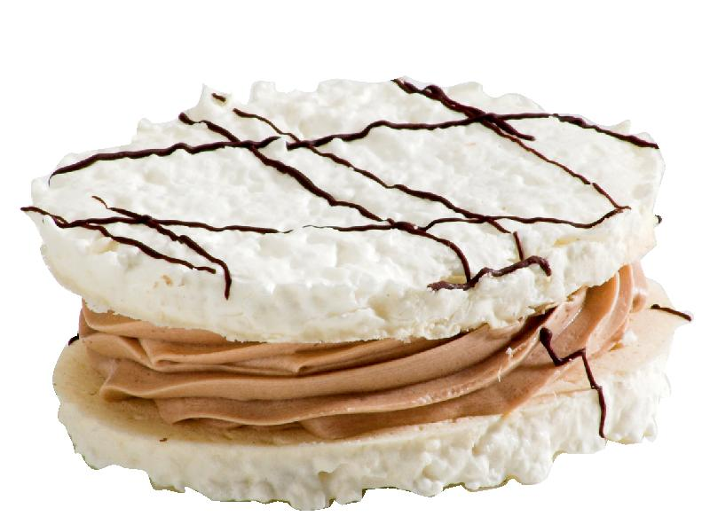
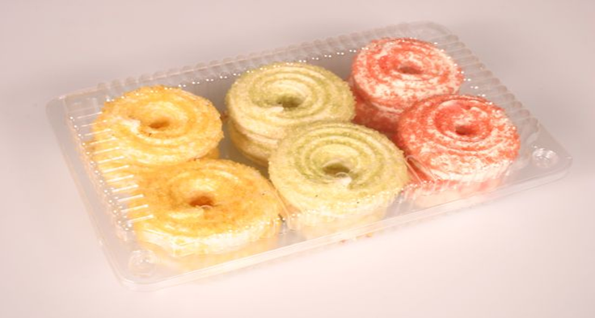
Konec
Autorem materiálu a jeho částí , není-li uvedeno jinak, je Jaroslava Kapalínová

